Slide 1

Внедрение РВПЗ в Республике Казахстан
Национальные предложения Республики Казахстан по РВПЗ
Балабаева Алтын Ибрагимовна,
Директор ДГФЭИ

Slide 2
Работа по внедрению РВПЗ в Республике Казахстан:
1
На законодательном уровне
Ведение Государственного Регистра выбросов
и переноса загрязнителей
2
Ратификация Протокола о РВПЗ к Орхусской конвенции
3

Slide 3
На законодательном уровне в Республике Казахстан проводится следующая работа:
8 апреля текущего года Президентом РК подписан Законопроект Республики Казахстан «О внесении изменений и дополнений в некоторые законодательные акты Республики Казахстан по экологическим вопросам» предусмотрена отдельная статья, по созданию Государственного регистра выбросов и переноса загрязнителей
Приказом и.о. Министра энергетики РК от 10 июня 2016 года №241 утверждены Правила ведения Государственного Регистра выбросов и переносов загрязнителей

Slide 4
Статья 160 Экологического кодекса
Информация по РВПЗ предоставляются в Департамент экологии ежегодно до 1 апреля в
по месторасположению каждой производственной площадки отдельно

Slide 5
Статья 160 ЭК РК
Информация о природопользователях должна содержать:
наименование, юридический адрес, вид деятельности природопользователя;
электронный вариант выданного экологического разрешения;
информацию по объему фактических эмиссий в окружающей среду;
электронный вариант программы производственного экологического контроля и отчетов экологического мониторинга, плана мероприятий по охране окружающей среды;
результаты государственного экологического контроля;
сведения об обязательных платежах в бюджет за эмиссии в окружающую среду, в том числе за сверхустановленные нормативы.

Slide 6
Информация по объему фактических эмиссий в окружающей среду включает в себя следующую информацию:
по объему фактических эмиссий загрязняющих веществ в атмосферный воздух
по объему фактических эмиссий загрязняющих веществ в водные объекты
об отходах производства и потребления, образованных на производственной площадке
о размещении серы, образованной на производственной площадке

Slide 7
По второму направлению:
В пилотном порядке на интернет ресурсе Национального Орхусского центра пробно размещены отчеты по РВПЗ от 5 крупных природопользователей (АО «АрселорМиттал Темиртау», АО «Итергаз Центральная Азия», ТОО «КазАзот», ТОО «КазФосфат», ТОО «КазЦинк»)
2013 год
2014 -2016
годы
Информацию по РВПЗ представили предприятия 40 крупные природопользователи
(АО «КазМунайГаз», НСОС, АО «Астана Энергия» и др.)

Slide 8
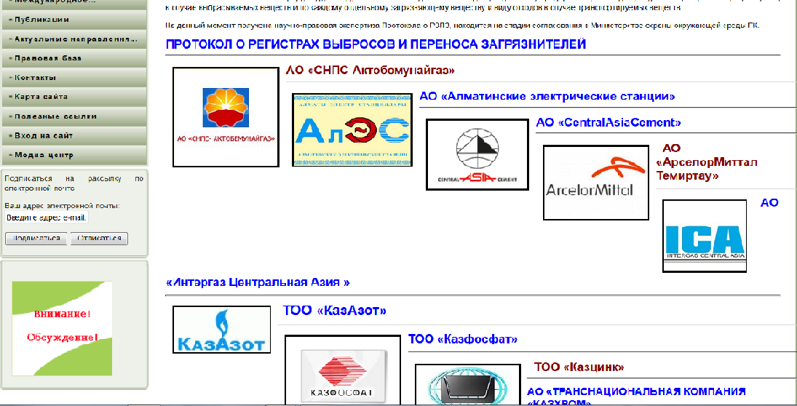
Внедрение РВПЗ в Казахстане:

Slide 9
По второму направлению:
В соответствии со статьей 160 Экологического кодекса информацию по РВПЗ представили около 1000 предприятий I – категории
2017
год
Информация размещена на сайте
http://prtr.ecogosfond.kz/

Slide 10
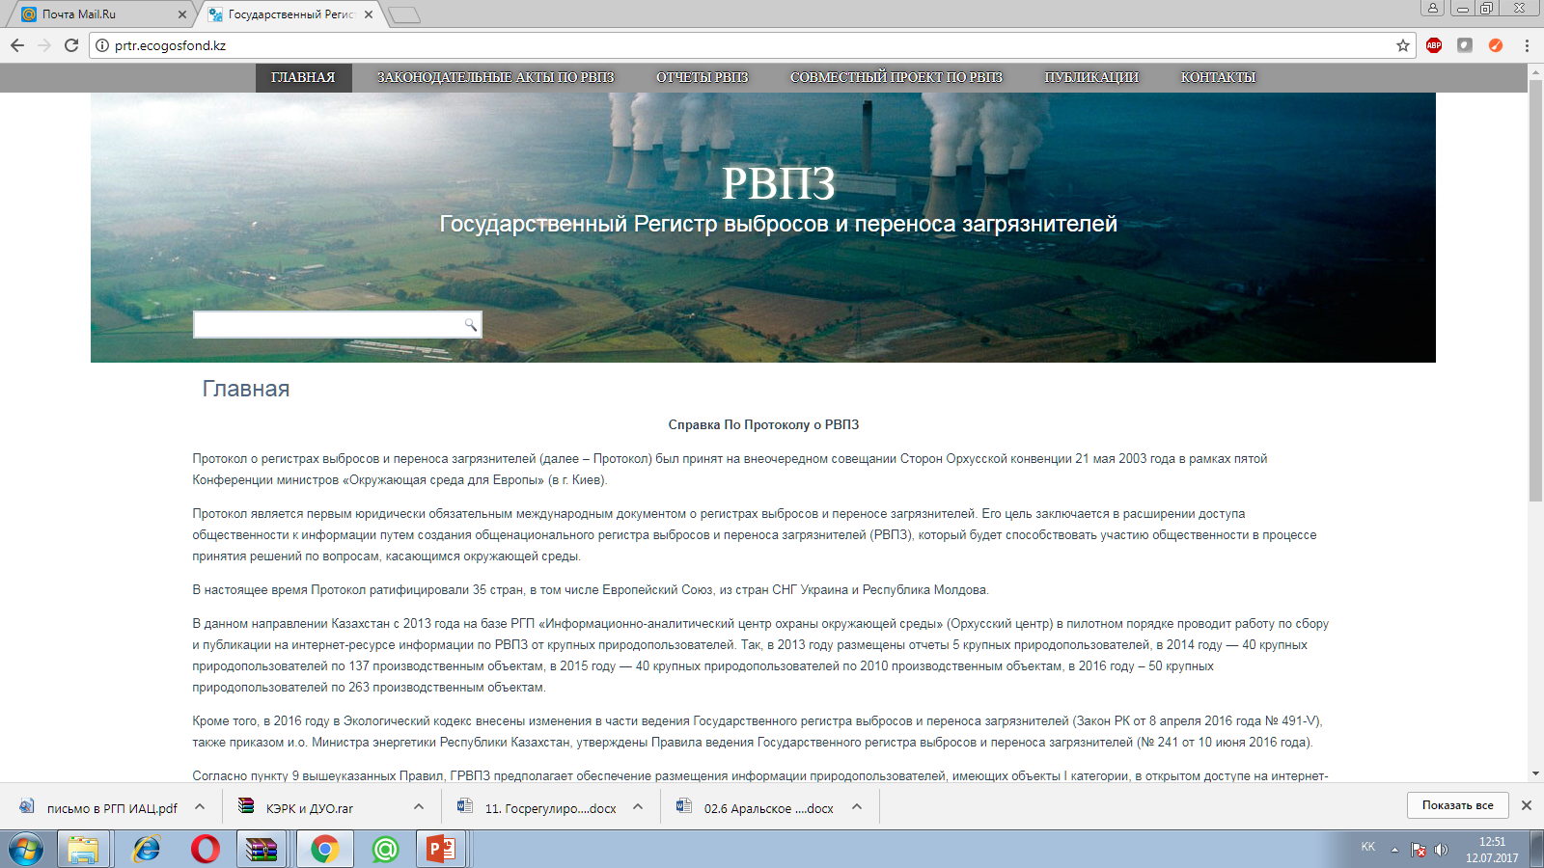
По второму направлению:

Slide 11
В третьем направлении
Протокол РВПЗ включен в перспективный план заключения международных договоров Республики Казахстан на 2018 - 2020 годы Министерства иностранных дел РК
Предполагаемый срок заключения международного договора (2018 - 2020 годы)

Slide 12
Ратификация протокола о РВПЗ
В настоящее время Комиссией по вопросам сотрудничества РК с международными организациями одобрено предложение о присоединении РК к Протоколу о РВПЗ и внесение добровольных взносов

Slide 13
Разработка национальных РВПЗ
В рамках проекта «Глобальный проект по реализации РВПЗ в качестве инструмента для отчетности СОЗ, распространение и повышение осведомленности для Казахстана» с ЮНИТАР разработан проект Национального предложения по РВПЗ

Slide 14
Разработка национальных РВПЗ
Законодательное внедрение Национальной системы РВПЗ
Требования отчетности и методика оценки данных для точечных источников
Система управления данными РВПЗ (программное обеспечение)
Управление Национальной системой РВПЗ
Рабочий план внедрения Национального РВПЗ
Обязанности и процедуры периодического пересмотра и обновления национальной системы РВПЗ
Рекомендации по дальнейшему развитию Национальной системы РВПЗ

Slide 15
Цель Предложения по национальному РВПЗ –
представление полного описания всех технических, административных, организационных и юридических элементов, входящих в национальную систему РВПЗ

Slide 16
Юридические аспекты Предложения по РВПЗ:
разработка Законопроекта о ратификации Протокола о РВПЗ к Орхусской Конвенции
разработка Законопроекта «О внесении изменений и дополнений в некоторые законодательные акты Республики Казахстан по вопросу регистра выбросов и переноса загрязнителей»

Slide 17

Благодарю за внимание!

